Slide 1

SCImago Institutions Rankings ― глобальный рейтинг научных организаций

Slide 2

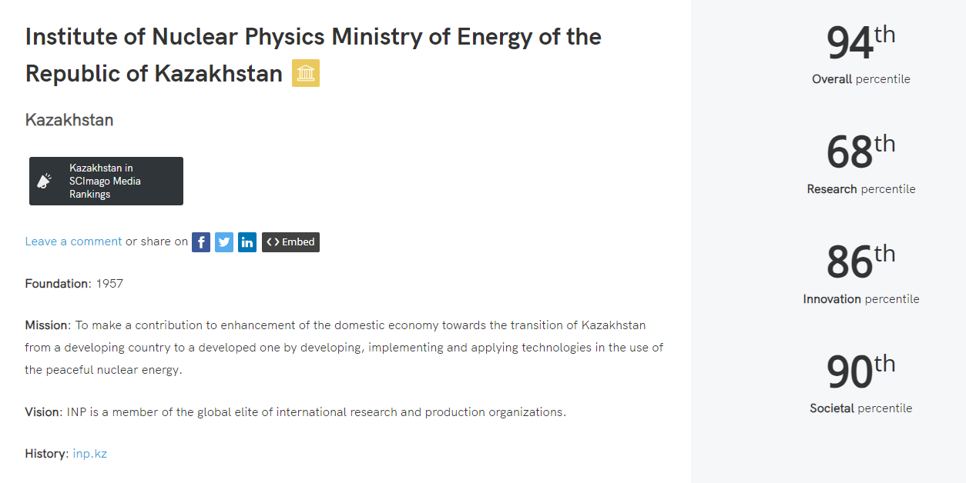
ПОЗИЦИИ ИЯФ В РЕЙТИНГЕ 2024 ГОДА

Slide 3
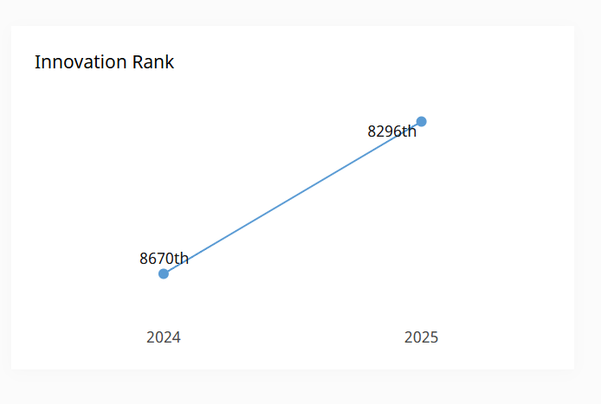
ПОЗИЦИИ ИЯФ В РЕЙТИНГЕ 2024 ГОДА

Slide 4
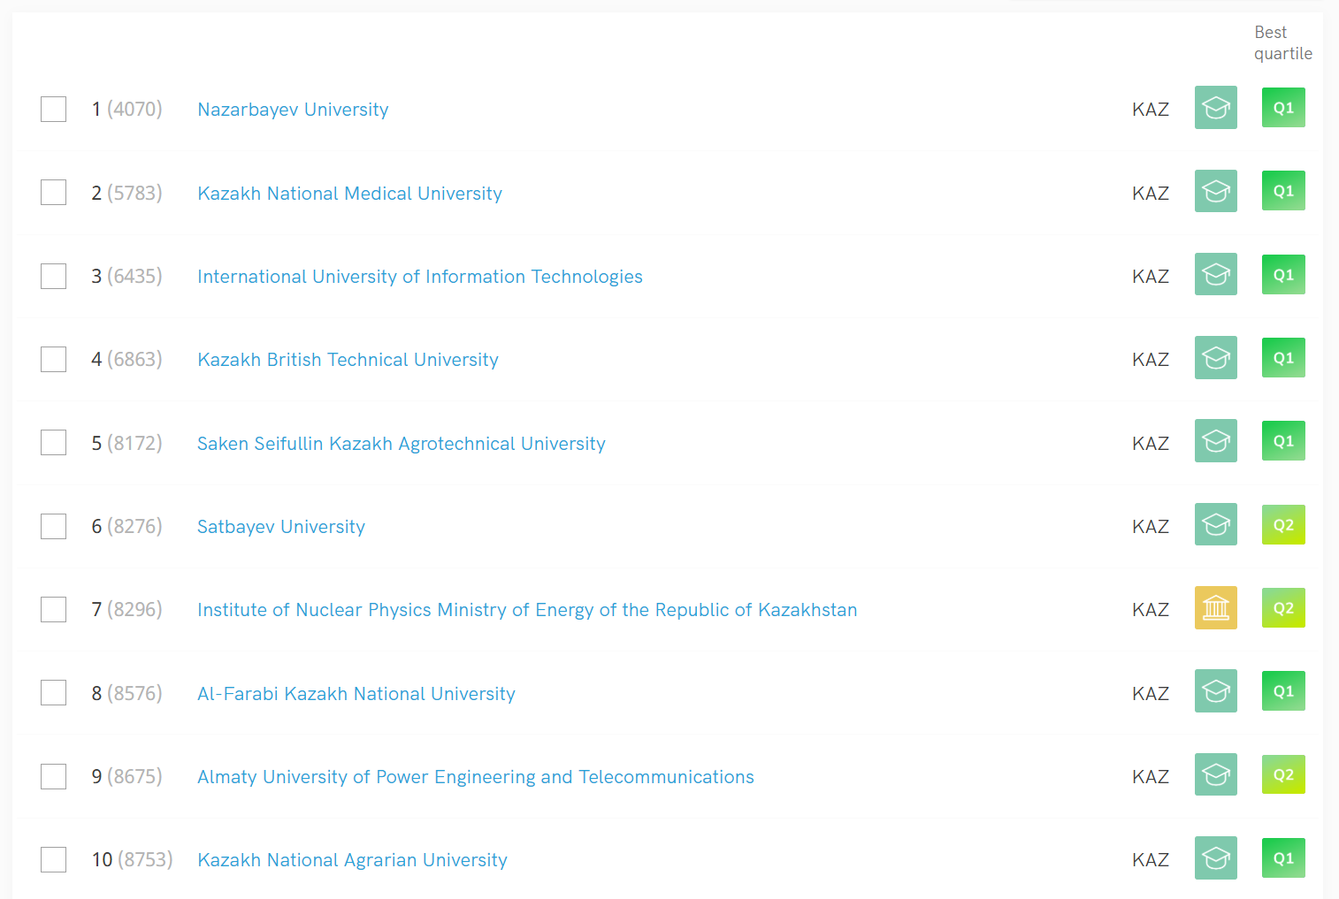
ПОЗИЦИИ ИЯФ В РЕЙТИНГЕ 2024 ГОДА

Slide 5
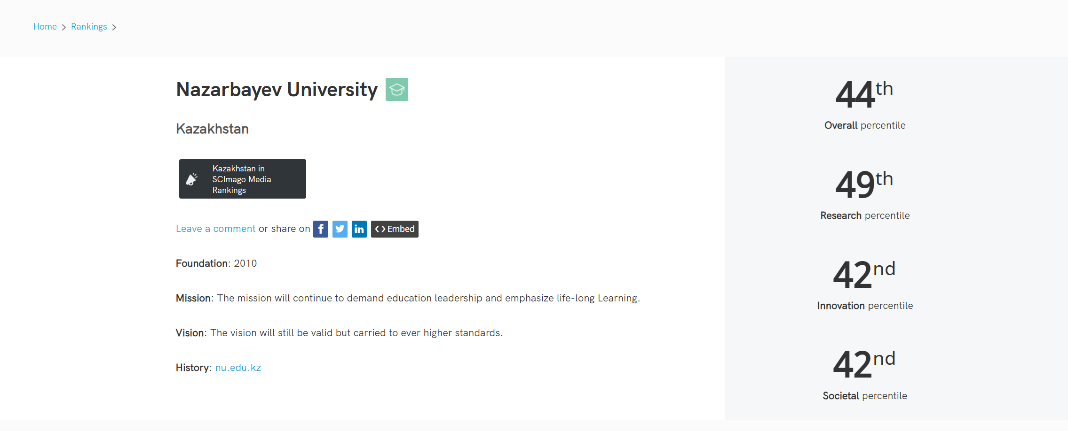
ПОКАЗАТЕЛИ ЛИДЕРА В РЕЙТИНГЕ 2024 ГОДА

Slide 6
ПОКАЗАТЕЛИ SIR. БЛОК ИННОВАЦИИ
Основан на базе PATSTAT (Европейское патентное ведомство):
Innovative Knowledge (IK) — статьи института, процитированные в патентах.
2. Technological Impact (TI) — доля (%) таких статей от общего числа публикаций.
3. Patents (PT) — количество патентных семейств, принадлежащих институту.
.

Slide 7
ПОКАЗАТЕЛИ SIR. БЛОК ИННОВАЦИИ
* Стимулировать раскрытие изобретений сотрудниками
* Подача заявок в ЕАПВ(евразийское патентное ведовство), ВОИС (всемирная организация интеллектуальной собственности), ЕПВ(европейское патентное ведомство)
Как повысить PT (Патенты)
.

Slide 8
ПОКАЗАТЕЛИ SIR. БЛОК ИННОВАЦИИ
* Фокус на прикладных исследованиях: детекторы, обработка сигналов, электроника
* Публиковаться в инженерных/прикладных журналах
*Единое форма написания аффилиации института
* Сотрудничать с производством
Повышение Innovative Knowledge (IK)

Slide 9
ПОКАЗАТЕЛИ SIR. БЛОК ИННОВАЦИИ
* Отбирать проекты с высоким потенциалом применения
* Развивать междисциплинарные связки (физика + электроника + материалы + ИТ)
* Создавать прототипы и демонстраторы
* Подчёркивать реализуемость результатов в публикациях
* Баланс фундаментальных и прикладных работ
Повышение Technological Impact (TI)

Slide 10
ПОКАЗАТЕЛИ SIR. БЛОК ИННОВАЦИИ
Патенты, зарегистрированные в Qazpatent (НИИС РК), могут учитываться в Scimago, если присутствуют в PATSTAT.
PATSTAT включает данные многих ведомств, в т.ч. региональное ЕАПВ и частично KZ.
Чтобы гарантировать учёт:
1) Регистрировать полноценные изобретения (не только полезные модели)
2) Публиковать и расширять международно (PCT/ЕАПВ/ЕПВ)
3) Использовать единое название института
4) Проверять видимость патента в базах (EAPO, WIPO, Espacenet)
Патенты ЕАПВ стабильно индексируются в PATSTAT
Патенты через Qazpatent и учёт в рейтинге

Slide 11
БЛАГОДАРЮ ЗА ВНИМАНИЕ!

